Slide 1
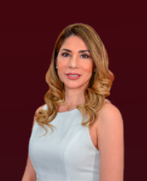
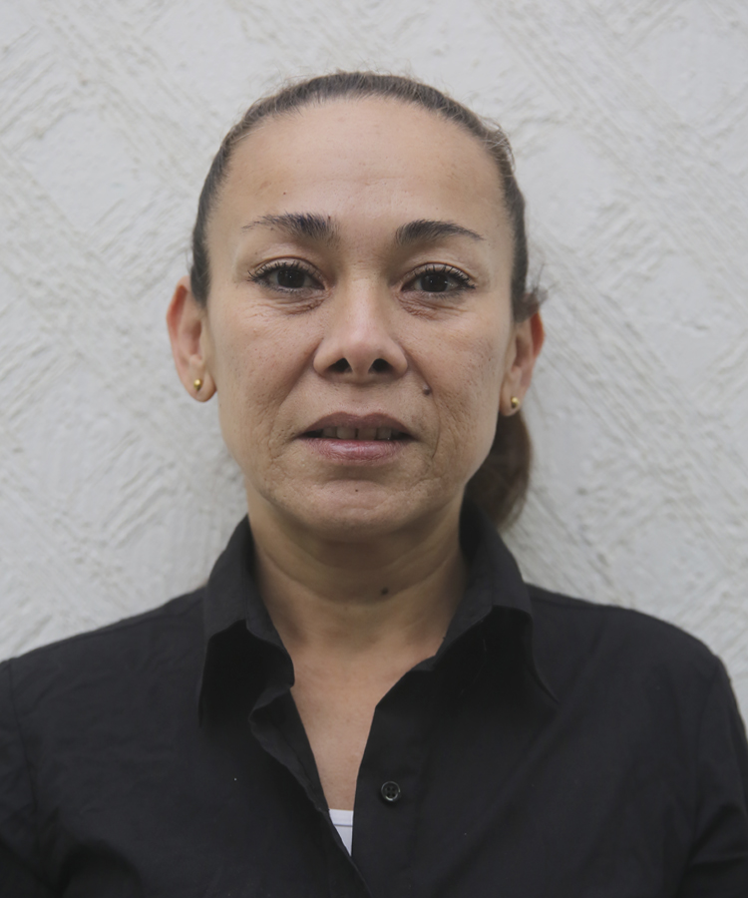
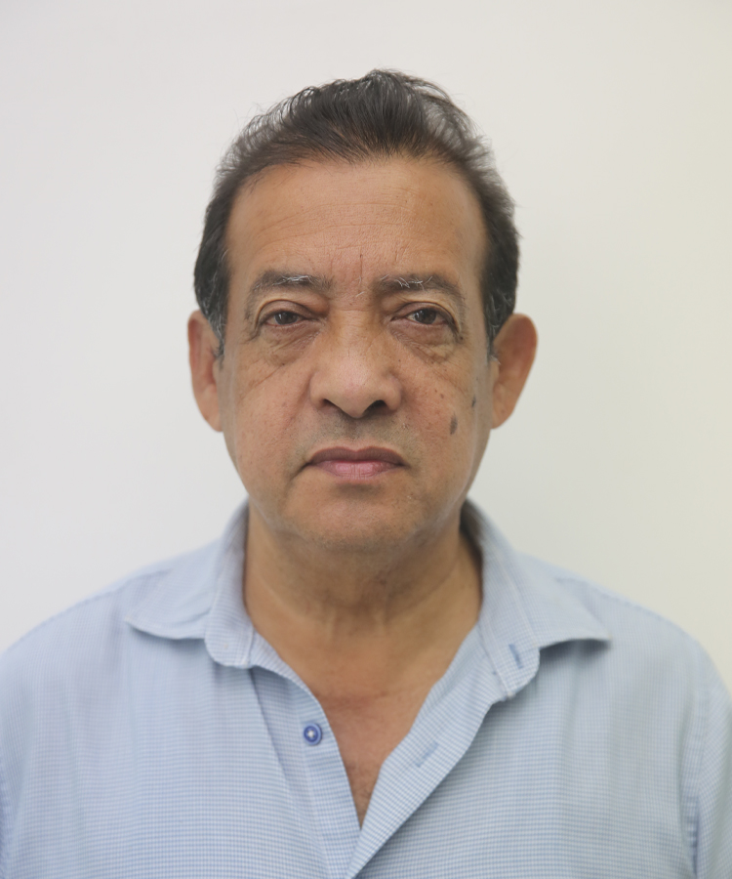
DIRECTORIO DE FUNCIONARIOS
Coordinación de Comunicación Social
y Relaciones Públicas
Fotografía | Nombre del Funcionario | Cargo | Correo institucional | Teléfono de oficina y ext.
 | Mtra. María Elena Rico Asencio | Coordinadora General |  | 3-10-32-32 Ext. 1027
 | Lic. Claudia Janette Campos Notario | Unidad de Información. |  | 3-10-32-32 Ext. 1125
 |  | Unidad de Relaciones Públicas, Protocolo y Eventos. |  | 3-10-32-32 Ext. 1125
 | Lic. Francisco Javier Gaytán Farah | Unidad de Seguimiento y Análisis de la Información. |  | 3-10-32-32 Ext.1125

Slide 2
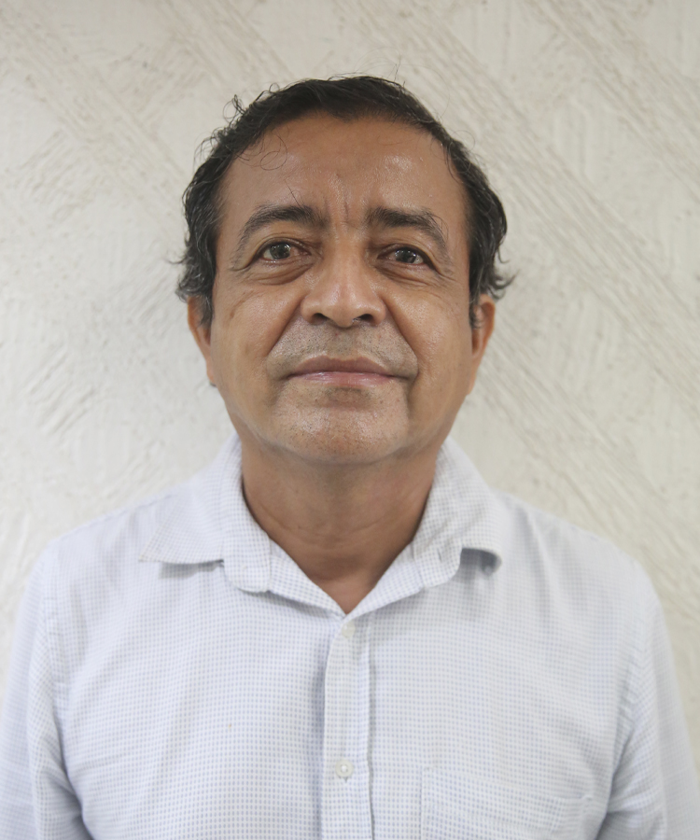
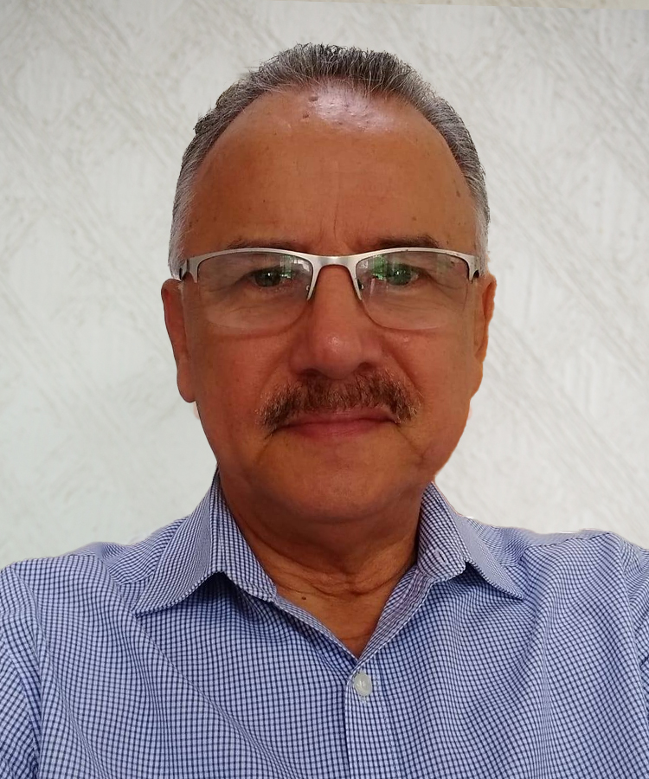
DIRECTORIO DE FUNCIONARIOS
Coordinación de Comunicación Social
y Relaciones Públicas
Fotografía | Nombre del Funcionario | Cargo | Correo institucional | Teléfono de oficina y ext.
 | C. Hipólito Torres Arias. | Departamento de Monitoreo |  | 3-10-32-32 Ext. 1125
 | Lic. Humberto Yduarte Castillo | Departamento de Prensa y Edición |  | 3-10-31-32
 |  | .

